Slide 1




ZОЖ-TALK
На страже вашего здоровья!
1

Slide 2

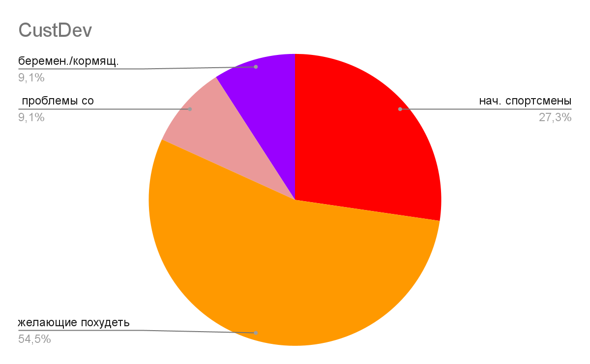

АКТУАЛЬНОСТЬ ПРОЕКТА

Slide 3

ЦЕЛЕВАЯ АУДИТОРИЯ
создающие контент | потребляющие контент
профессиональные спортсмены | начинающие спортсмены
врачи (эндокринологи) | худеющие
врачи (диетологи) | придерживающиеся особого режима питания по состоянию здоровья
врачи (гинекологи), многодетные матери | беременные, кормящие
3

Slide 4


ПРОБЛЕМА
создающие контент | потребляющие контент
Профессиональные спортсмены хотят быть тренерами, делиться своими подходами для продвижения и привлечения новой аудитории Эндокринологи хотят делиться своими знаниями и опытом относительно подходов к правильному питанию, привлекая тем самым новую аудиторию Диетологи хотят делиться своими знаниями и опытом относительно подходов к правильному питанию, привлекая тем самым новую аудиторию Многодетные матери хотят делиться своими подходами по питанию во время беременности и кормления, чтобы помочь другим мамам | Начинающие спортсмены не имеют доступа к спортзалу, не знают о безопасных техниках выполнения упражнений, не умеют составлять план питания Худеющие имеют трудности с подсчетом бжу, им недостаёт мотивации, а также знаний о необходимых для тонуса тела упражнениях Придерживающиеся особого режима питания по состоянию здоровья имеют трудности в поиске рецептов, по которым можно приготовить исходя из определенных ограничений в питании Беременные и кормящие имеют непереносимость некоторых продуктов, им необходимо соблюдение диеты при кормлении, ограниченные физические нагрузки
4

Slide 5


РЕШЕНИЕ
создающие контент | потребляющие контент
Профессиональным спортсменам приложение даст возможность делиться видеоуроками и программами тренировок со спортсменами Эндокринологам приложение даст возможность делиться опытом относительно подходов к правильному питанию Диетологам приложение даст возможность делиться опытом относительно подходов к правильному питанию Многодетные матери будут иметь возможность поделиться своими подходами по питанию во время беременности и кормления, чтобы помочь другим мамам | Начинающим спортсменам в приложении будут представлены видеоинструкции к упражнениям, приложение составит режим тренировок исходя из физических возможностей спортсменов Худеющим приложение предоставит видеоматериалы, содержащие формулы расчетов калорий, рецепты ПП, мотивационные ролики и ролики с готовыми подобранными планами тренировок для похудения Придерживающиеся особого режима питания по состоянию здоровья смогут найти в приложении видеоматериалы, содержащие рецепты, которые будут соответствовать особым режимам питания Для беременных и кормящих приложение учтет ограничения в питании и физ. нагрузках и подберет индивидуальную программу тренировок и питания
5

Slide 6
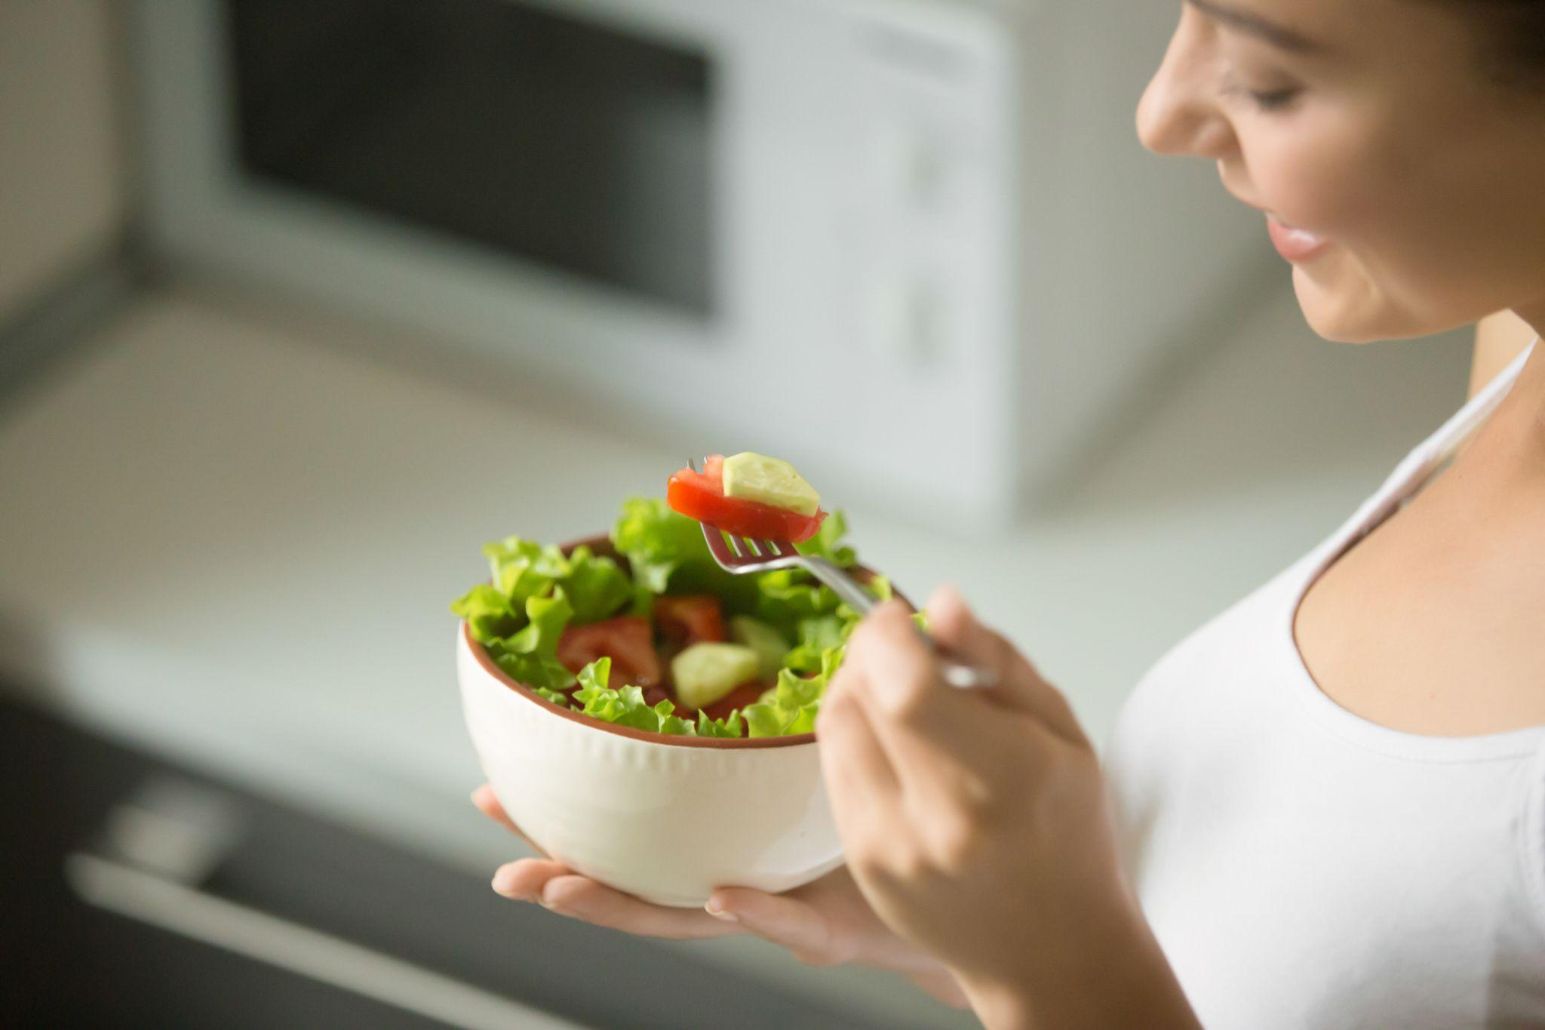

ЦЕННОСТЬ, ЦЕННОСТНОЕ ПРЕДЛОЖЕНИЕ
Мы, компания ZОЖ-TALK, платформа для просмотра и создания коротких видео
помогаем клиентам, которые хотят поддерживать здоровый образ жизни
в ситуации, когда люди не имеют возможности посещать тренажёрный зал или нанимать персонального тренера
решать проблему отсутствия доступа к плану тренировок и режиму питания
с помощью просмотра коротких видео и виртуального ассистента в нашем приложении
и получать советы, оздоровительные программы для поддержания здоровья
6

Slide 7
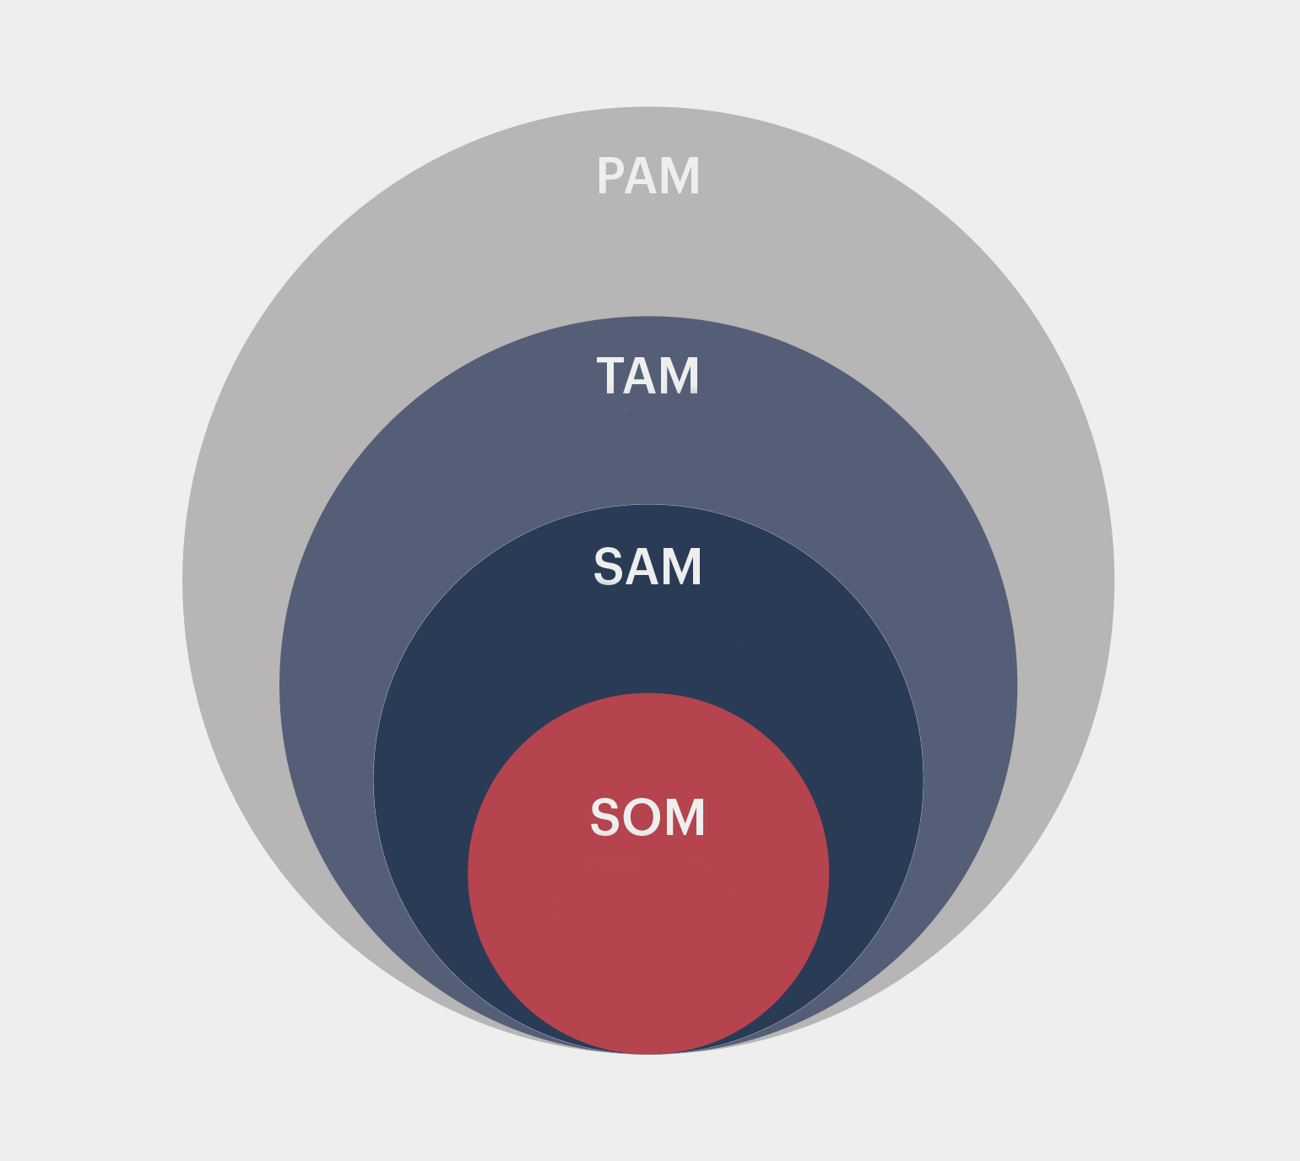
РЫНОК
17,6 млрд. руб
10,8 млрд. руб
7,8 млрд. руб
73,6 млн. руб
7

Slide 8


КОНКУРЕНТЫ
YouTube, TikTok и др. платформы для просмотра видео. Разнообразные приложения с тренировками от Leap Fitness Group - тренировки для дома, Фитнес для женщин, приложения по подбору питания, вроде Дневника питания.
Их сильные стороны в том, что у них уже есть пользователи, которые используют эти приложения, их клиентская база продолжает расти. Минусы в том, что там неполная и неструктурированная информация, суть этих приложений заключается немного в другом.
Наша стратегия будет заключаться в том, что мы предложим более конкретную информацию, сжатую и краткую, а также у нас будет виртуальный ассистент, дополнительно помогающий людям.
8

Slide 9
БИЗНЕС-МОДЕЛЬ*
БИЗНЕС-МОДЕЛЬ – наше приложение будет иметь ограниченный тестовый допуск. Люди будут платить за полноценный доступ ко всем функциям. В месяц подписка будет стоить 100 р., годовая – 1000 р.
Монетизация нашего приложения будет включать следующие пункты:
1. Платная подписка: Пользователи могут получить доступ ко всем видеороликам тренировок и программе питания за определенную ежемесячную или годовую плату.
2. Реклама: В приложении могут быть размещены рекламные материалы от тренажерных залов, спортивных товаров или производителей здоровой пищи.
9

Slide 10
ТЕКУЩИЕ РЕЗУЛЬТАТЫ
На данный момент проект в разработке, инвестиций или капитала нет. Определены проблема, целевая аудитория, план развития и др.

Slide 11
КОМАНДА СТАРТАПА
РОЛЬ | ФАМИЛИЯ ИМЯ | ФОТО
ЛИДЕР (CEO) | Ерыгина Арина
СПИКЕР | Волкова Анастасия
ДИЗАЙНЕР | Коваленко Диана Криницина Кристина
АНАЛИТИК | Ефимова Александра
РАЗРАБОТЧИК | Топоева Маргарита Бабичева Анна
11

Slide 12

ПЛАНЫ РАЗВИТИЯ
Планы развития, основные укрупненные задачи:
Создание базы данных с рекомендациями и советами для начинающих спортсменов и пользователей с проблемами со здоровьем;
Разработка специализированных программ по поддержанию здорового веса и правильного питания для беременных и кормящих пользователей;
Расширение базы данных с рекомендациями и советами, включая новые научные исследования и разработки в области питания и здоровья.
план-график на ближайшие 2-4 недели
ЧТО ДЕЛАЕМ | СРОК | ОТВЕТСТВЕННЫЙ
сегментация ца | до 25.09 | Ерыгина Арина
проверка гипотезы технологического продукта | до 29.09 | Ерыгина Арина
разработка концепта приложения | до 10.10 | Ерыгина Арина
12

Slide 13

КОНТАКТЫ ЛИДЕРА
Ерыгина Арина Александровна
tg @Daottvalii
89234078410
13

